Slide 1
Percepción
Desde los 7 años
Objetivo:
“Potenciar los procesos cognitivos a través de actividades en un programa”
PINCHAR AQUÍ

Slide 2
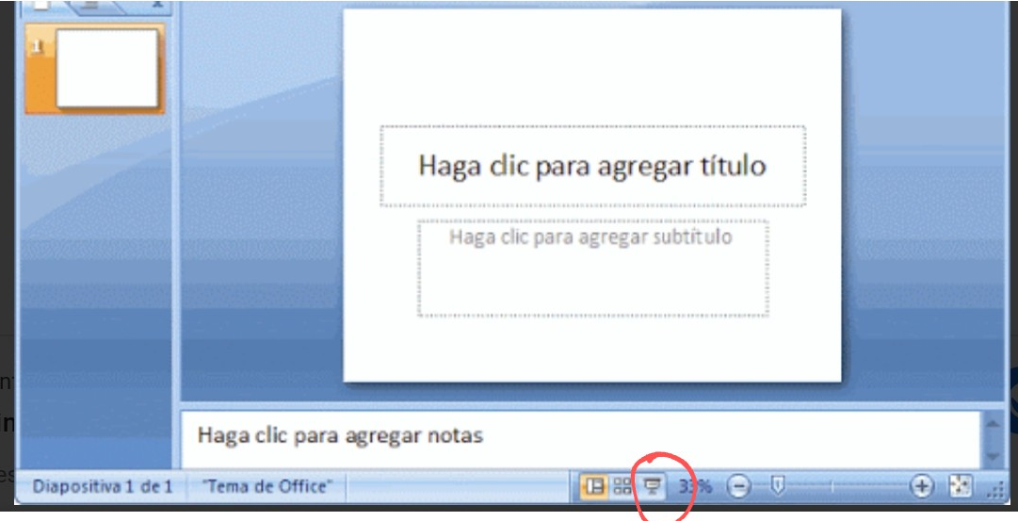
IMPORTANTE
Para poder desarrollar estas actividades debes mantener activado el modo pantalla completa en diapositivas…..
Estas actividades permiten potenciar las habilidades cognitivas que están a la base de cualquier aprendizaje.
PINCHAR AQUÍ

Slide 3
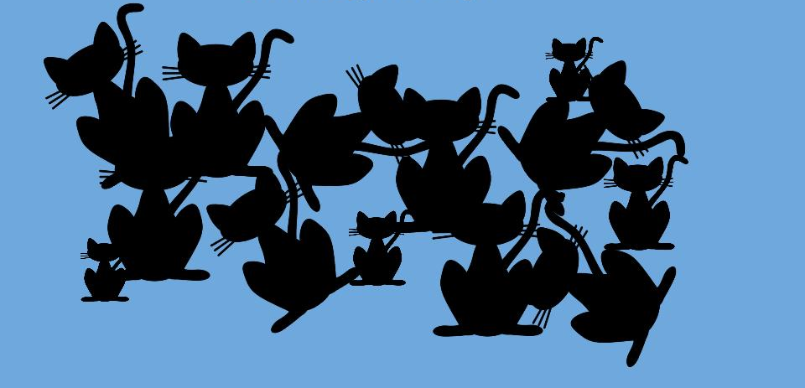
Observa las sombras
¿Cuántos gatos aparecen en la imagen?
15
10
13
17

Slide 4
PINCHA SOBRE LA IMAGEN

Slide 5
Observa
Pincha aquí

Slide 6
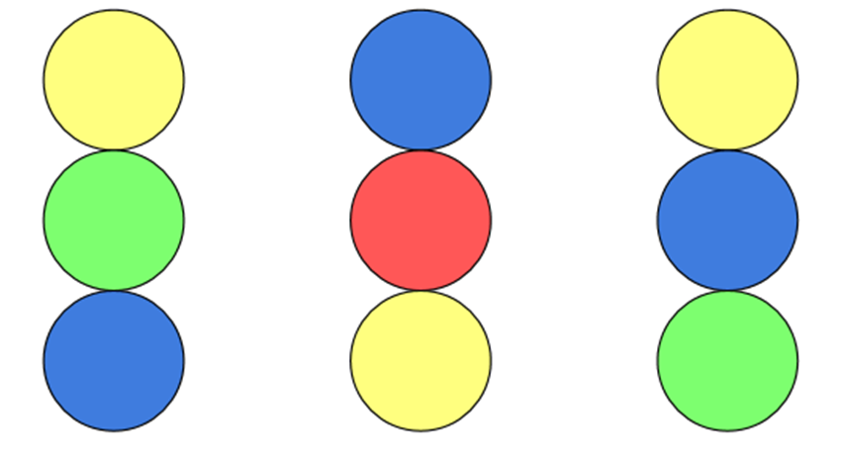
Pincha la imagen que corresponde a la anterior
Pincha aquí
Pincha aquí
Pincha aquí

Slide 7
PINCHA SOBRE LA IMAGEN

Slide 8
Observa
¿Cuál es la letra o número que esta al revés
f
2
m
6

Slide 9
PINCHA SOBRE LA IMAGEN

Slide 10
Pincha los signos de interrogación y escucha
1
2
3
4
5
6
Pincha aquí

Slide 11
¿Qué sonidos son los que escuchaste?
Aplauso
Moneda
Martillo
Viento
Explosión
Teléfono
Aplauso
Campana
Martillo
Viento
Explosión
Teléfono
Aplauso
Campana
Tambores
Explosión
Martillo
Moneda

Slide 12
PINCHA SOBRE LA IMAGEN

Slide 13
Observa la sombra que corresponde al dibujo y pincha la letra
A
B
C
D
E
F

Slide 14
PINCHA SOBRE LA IMAGEN

